Slide 1

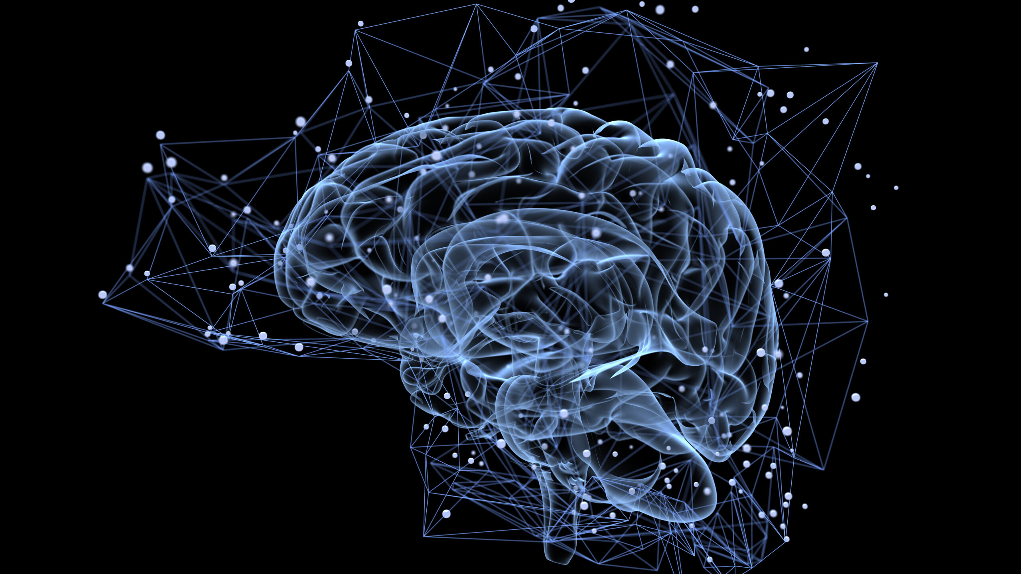
Neuronale Netze -Machine Learning
Von David Völlm

Slide 2
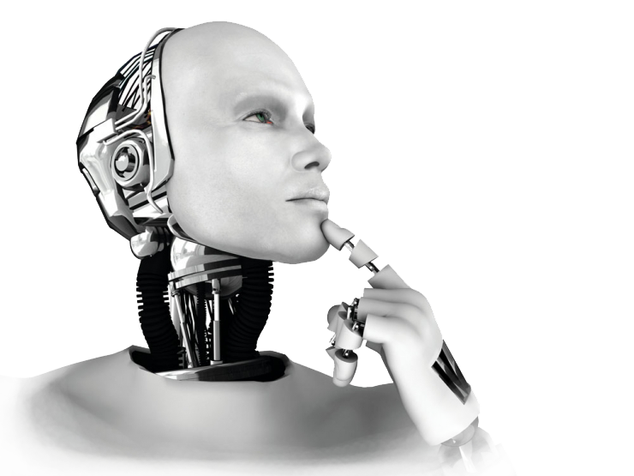
0. Einstieg

Slide 3
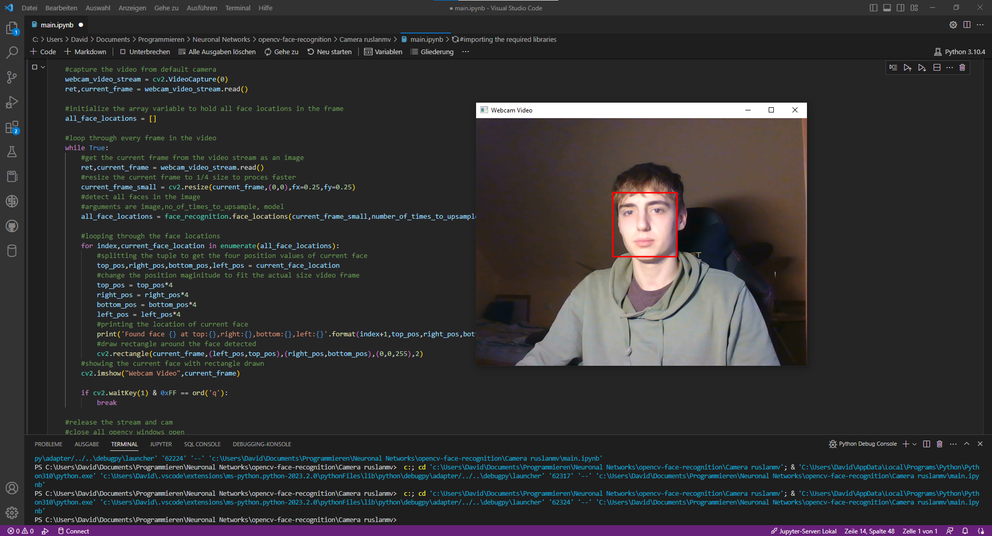
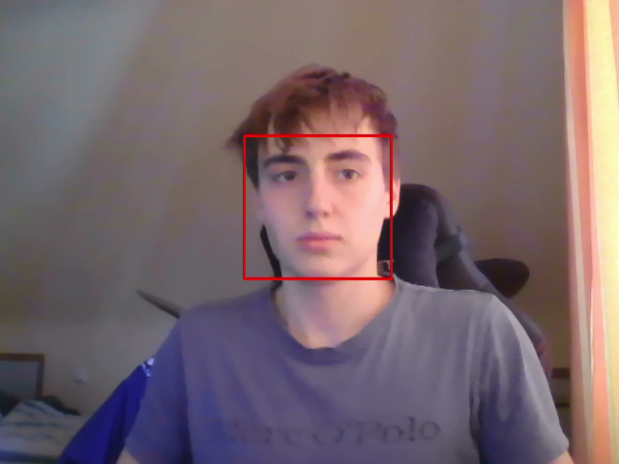

Slide 4
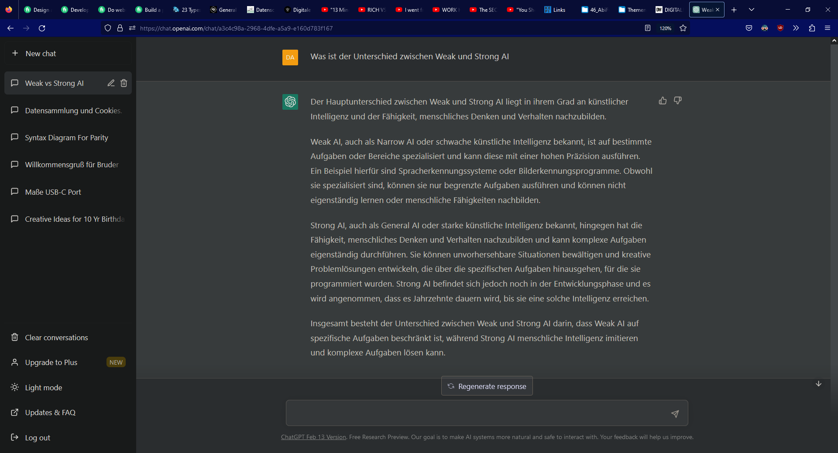

Slide 5
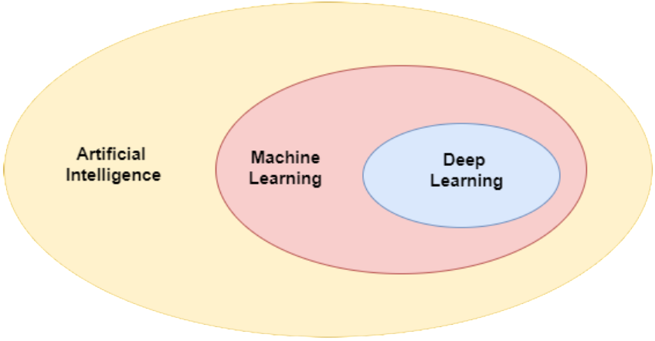
1. Einführung

Slide 6
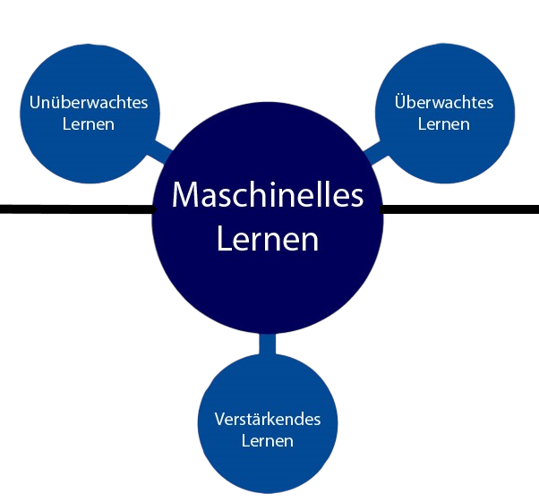
2. Arten von Machine Learning
Data
no Data

Slide 7
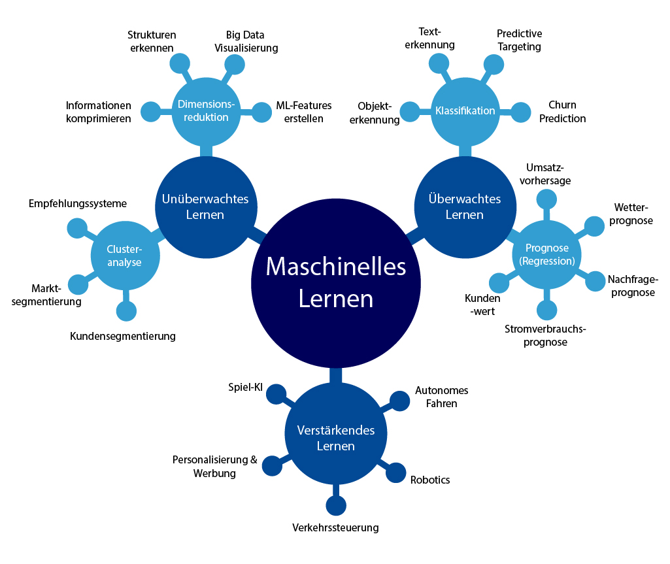

Slide 8
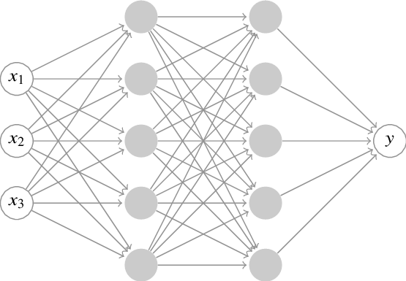
3. Funktionsweise Neuronale Netze

Slide 9

3.1 Neuron
Vorbild Gehirn

Slide 10
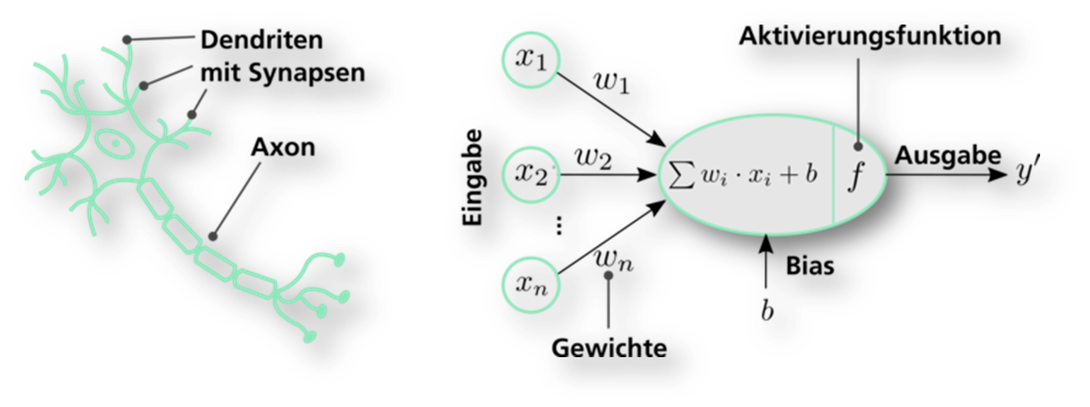
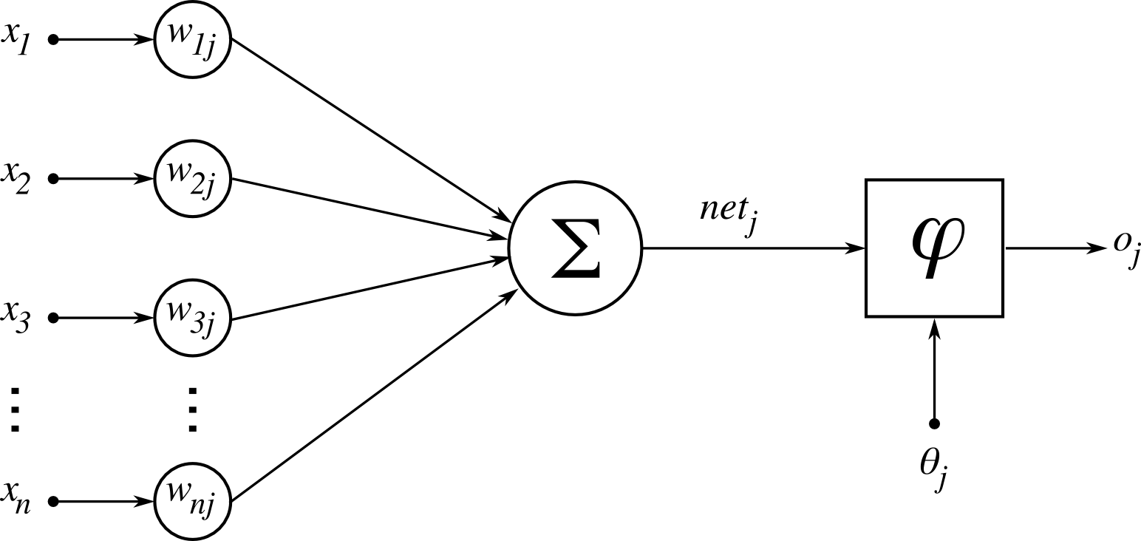

Slide 11
3.2 Vernetzung von Neuronen

Slide 12
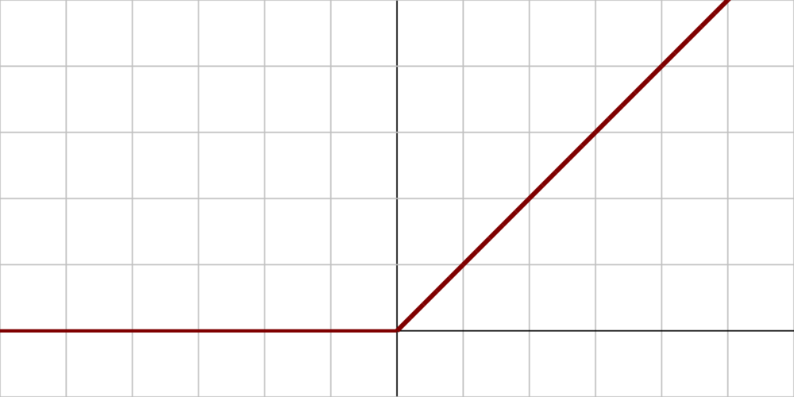
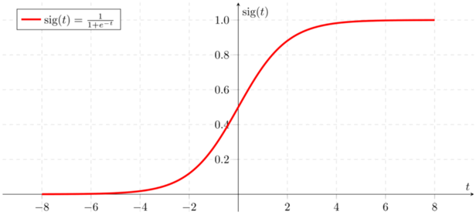
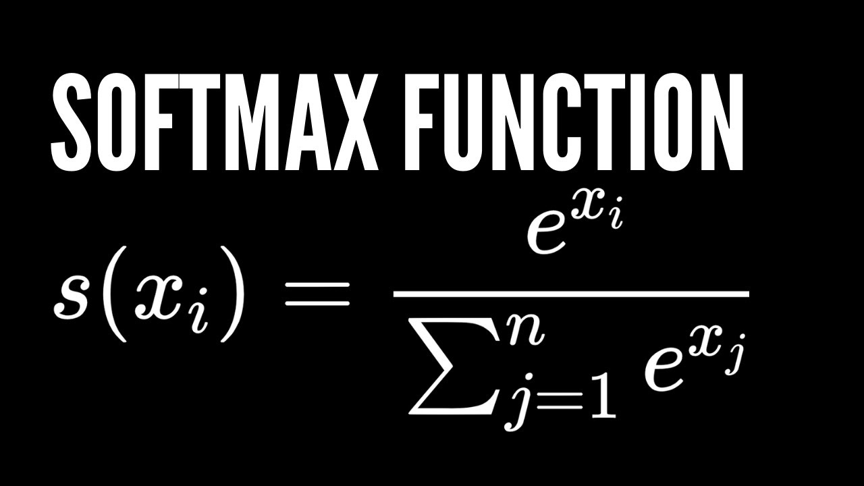
3.3 Activation Functions
ReLU max(0,x)
Sigmoid sig‘(x) = sig(x) * (1-sig(x))
Softmax

Slide 13
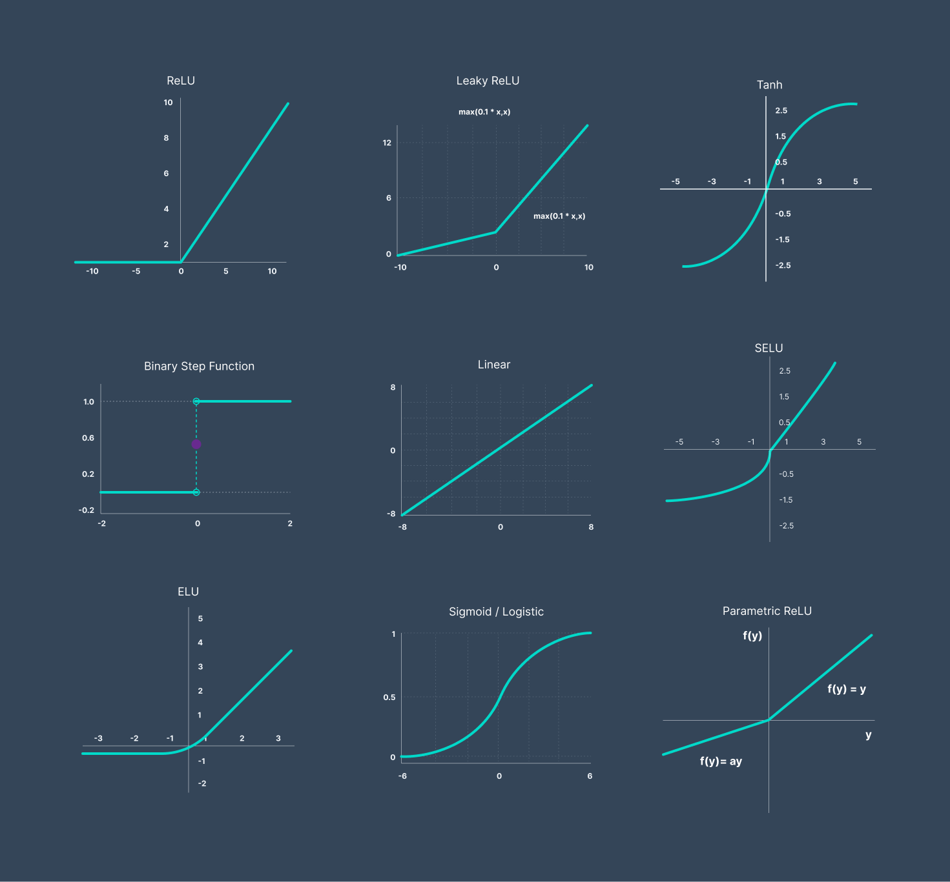

Slide 14
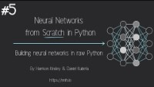
3.3.1 Beispiel Sinus
https://youtu.be/gmjzbpSVY1A?t=389

Slide 15
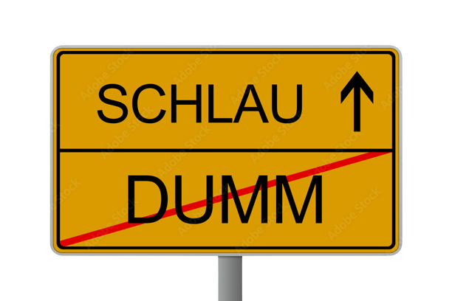
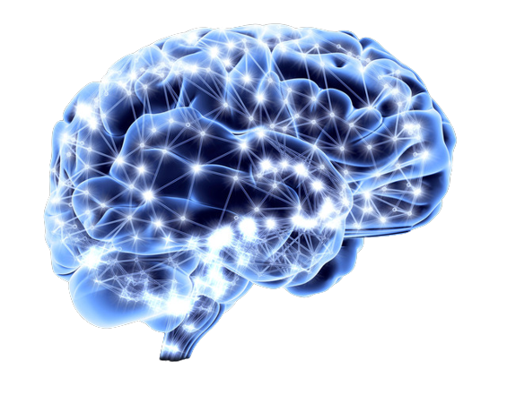
4 Optimierung von Neuronalen Netzen

Slide 16
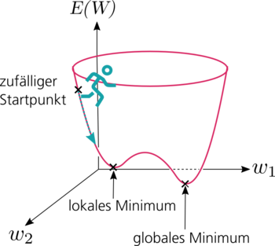

Slide 17
4.1 Zufällig
W=r
W+=r

Slide 18
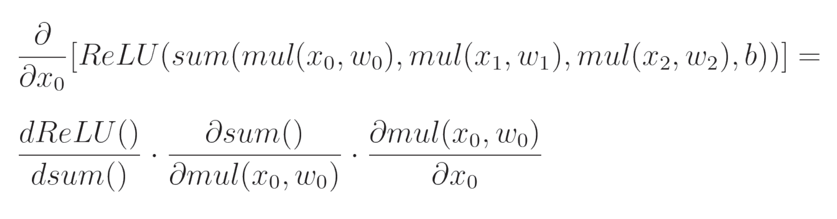
4.2 Backpropagation (SGD)

Slide 19
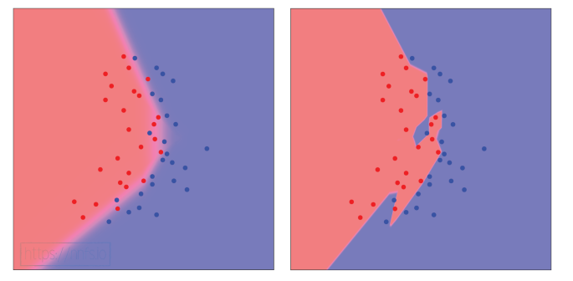
4.3 Andere Optimierungs Ideen
Momentum => ADAM
Evolutionär (Reinforcement Learning)
Learnrate
Batches
Test / Trainings Daten

Slide 20
Quellen
Hirn.jpg: https://www.alamy.de/stockfoto-gehirn-neuronales-netz-37882186.html
https://www.informatik-aktuell.de/betrieb/kuenstliche-intelligenz/neuronale-netze-ein-blick-in-die-black-box.html
http://www.flintech.in/ai-vs-ml-vs-dl-vs-ds/
https://www.advancinganalytics.co.uk/blog/2021/12/15/understanding-the-difference-between-ai-ml-and-dl-using-an-incredibly-simple-example
https://datasciencedojo.com/blog/machine-learning-101/
https://www.youtube.com/@sentdex
https://www.researchgate.net/figure/Conventional-multilayer-perceptron-a-feedforward-neural-network-with-fully-connected_fig1_314354884
https://nnfs.io
https://datasolut.com/machine-learning-vs-deep-learning/

